Slide 1

TRỢ LÝ ẢO GIỚI THIỆU DI SẢN VĂN HÓA CÁCH MẠNG TÂY NAM BỘ DỰA TRÊN HÌNH ẢNH VỚI PHOBERT KẾT HỢP VIT5
BÁO CÁO LUẬN VĂN TỐT NGHIỆP
TRƯỜNG CÔNG NGHỆ THÔNG TIN VÀ TRUYỀN THÔNG
NGÀNH KHOA HỌC MÁY TÍNH
GIẢNG VIÊN HƯỚNG DẪN:
TS. TRẦN NGUYỄN MINH THƯ
THs. HUỲNH GIA KHƯƠNG
SINH VIÊN THỰC HIỆN:
TÊN: LÊ THỊ NGỌC NGÂN
MSSV: B2106801

Slide 2

NỘI DUNG BÁO CÁO
Bối cảnh và mục tiêu nghiên cứu
Bài toán VQA trong giới thiệu di sản văn hóa
Thiết kế và cài đặt
Kiểm thử và đánh giá
Kết luận và hướng phát triển
Demo hệ thống

Slide 3

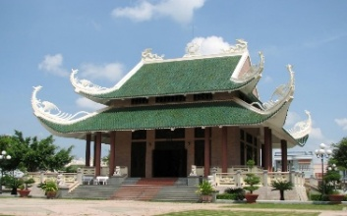

Bối cảnh và mục tiêu nghiên cứu
1. Bối cảnh nghiên cứu
Hình thức giới thiệu di sản truyền thống (bảng, video, bài viết) còn ít tương tác, hiệu quả thấp
Chuyển đổi số mở ra cơ hội bảo tồn và giới thiệu di sản trực quan, sinh động hơn
Tại Việt Nam, chưa có giải pháp AI/VQA kết hợp hình ảnh và ngôn ngữ tự nhiên để nâng cao trải nghiệm người dùng
+

Slide 4
Bối cảnh và mục tiêu nghiên cứu
2. Mục tiêu nghiên cứu
Thiết kế và triển khai hệ thống trợ lý ảo VQA hỗ trợ người dùng tra cứu, tìm hiểu và tương tác với di sản cách mạng Tây Nam Bộ thông qua hình ảnh.
Nâng cao tính trực quan, khả năng tiếp cận thông tin, góp phần bảo tồn, giáo dục và phát huy giá trị di sản trong bối cảnh chuyển đổi số.

Slide 5
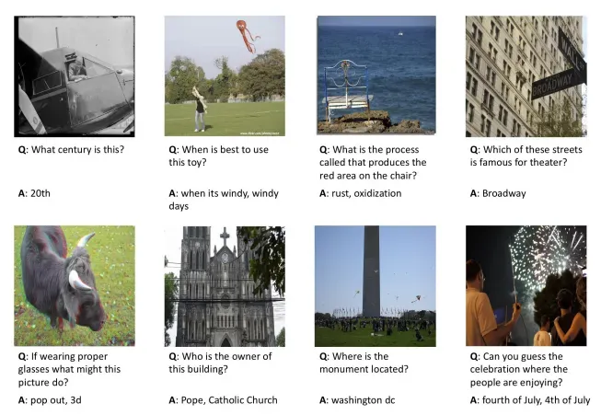
Bài toán VQA trong giới thiệu di sản văn hóa
VQA
(Visual Question Answering)
Modular
Unified
Hình minh họa tổng quan bài toán Visual Question Answering (VQA)

Slide 6
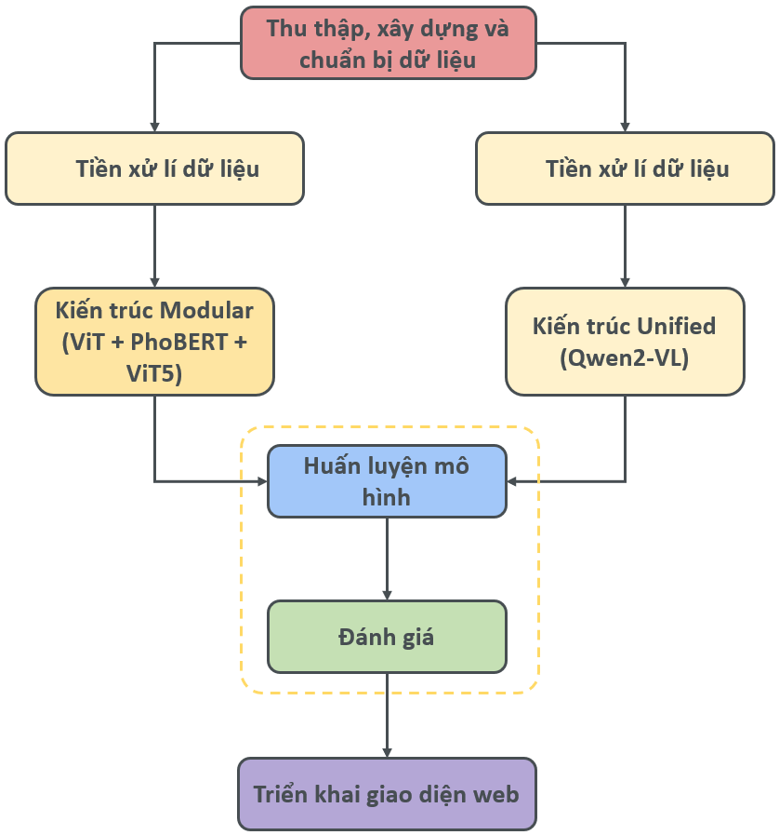
Thiết kế và cài đặt
Tổng quan kiến trúc

Slide 7
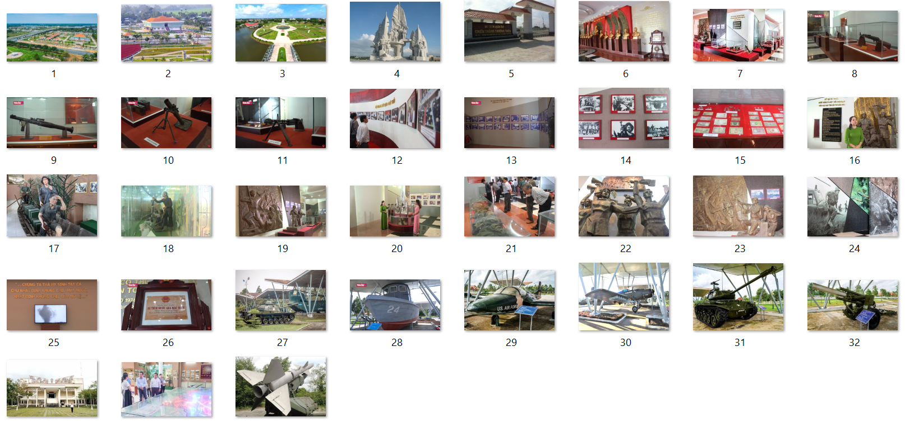
Thiết kế và cài đặt
1. Thu thập dữ liệu
Tập dữ liệu gồm 81 di tích với 1.226 hình ảnh được thu thập từ cổng thông tin tỉnh, báo chí, video tư liệu và các trang web công khai.

Slide 8
Thiết kế và cài đặt
2. Xây dựng tập dữ liệu
Dữ liệu được tổ chức thành tập VQA với các tag như tổng quan, giá trị văn hóa – lịch sử và hoạt động – lễ hội.

Slide 9
Thiết kế và cài đặt
2. Xây dựng tập dữ liệu
Xây dựng cặp Q-A:
Ảnh được mã hóa Base64 và gửi kèm mô tả ngắn cùng tag cho mô hình GPT-4o-mini để sinh câu hỏi – trả lời dựa trên nội dung ảnh.
Kết quả được lưu dưới dạng JSON, đảm bảo cấu trúc thống nhất và đồng bộ với tập dữ liệu.
Tập dữ liệu gồm 5.631 cặp Q–A, trung bình 4–5 cặp cho mỗi hình ảnh.

Slide 10
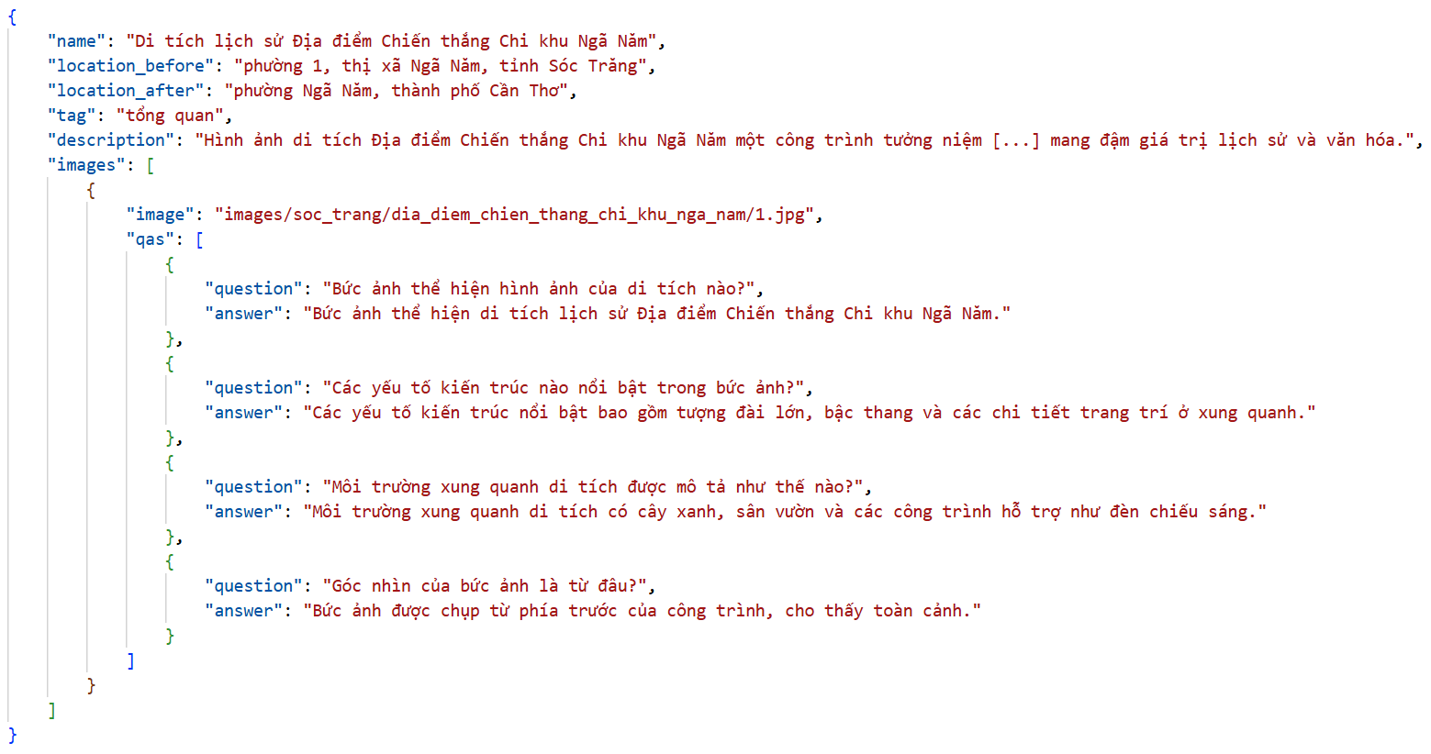
Ví dụ dữ liệu:

Slide 11
Thiết kế và cài đặt
2. Chuẩn bị dữ liệu
Dữ liệu được flatten và sau đó nhóm theo từng hình ảnh để tránh rò rỉ thông tin giữa các tập, đảm bảo mô hình không thấy lại ảnh trong quá trình đánh giá.
Tập dữ liệu được chia theo tỉ lệ 80% – 10% – 10% cho huấn luyện – đánh giá – kiểm tra.

Slide 12
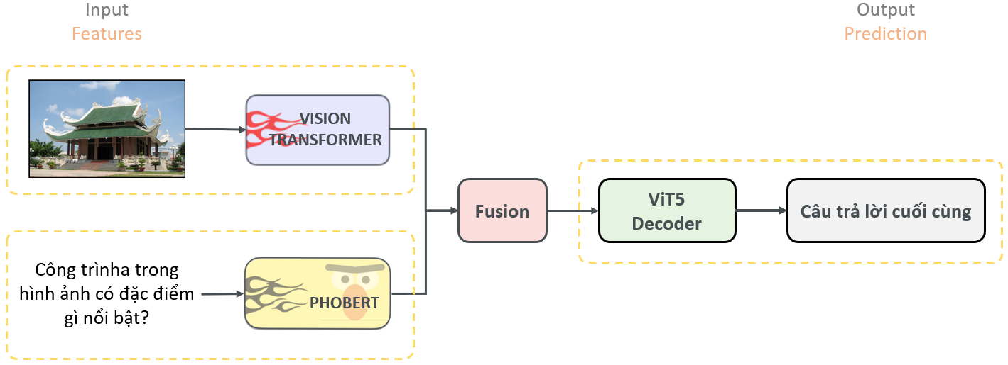
Thiết kế và cài đặt
4. Mô hình Modular (ViT + PhoBERT + ViT5)

Slide 13
Thiết kế và cài đặt
4. Mô hình Modular (ViT + PhoBERT + ViT5)
4.1. Trích xuất đặc trưng ảnh bằng ViT

Slide 14
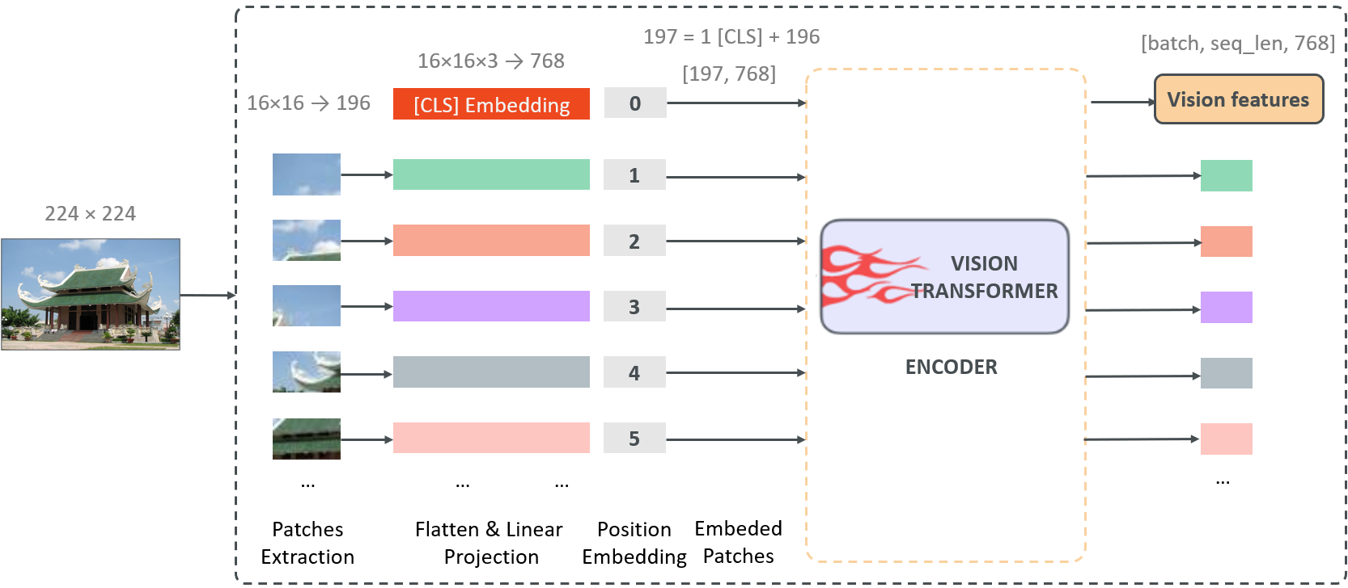
Quy trình:
Ảnh 224×224 → chia thành 196 patches (16×16)
Linear Projection → embedding 768 chiều
Thêm [CLS] token + Positional Embedding
Qua 12 lớp Transformer Encoder
Output: [B, 197, 768] (1 [CLS] + 196 patches)
Fine-tuning: Chỉ train LoRA adapters (295K params = 0.34%)

Slide 15
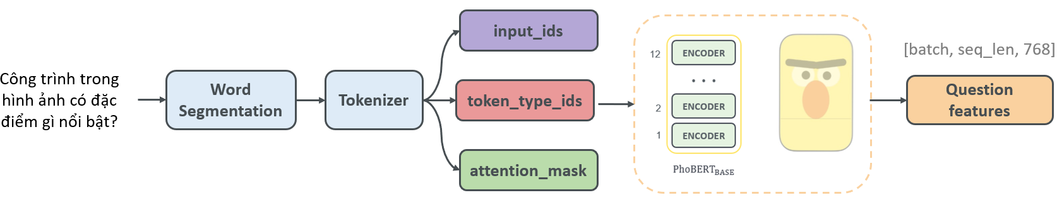
Thiết kế và cài đặt
4. Mô hình Modular (ViT + PhoBERT + ViT5)
4.2. Trích xuất đặc trưng câu hỏi bằng PhoBERT
Quy trình:
Tiền xử lý phân đoạn từ bằng PyVi
→ “Bức ảnh này...” → “Bức_ảnh này...”
Mã hóa token với BPE max_length 128
Qua 12 lớp Transformer với cơ chế self-attention
Output: [B, 128, 768]
Fine-tuning: Chỉ train LoRA adapters (295K params = 0.22%)

Slide 16
Thiết kế và cài đặt
4. Mô hình Modular (ViT + PhoBERT + ViT5)
4.3. Kết hợp đa phương thức – Fusion Module

Slide 17
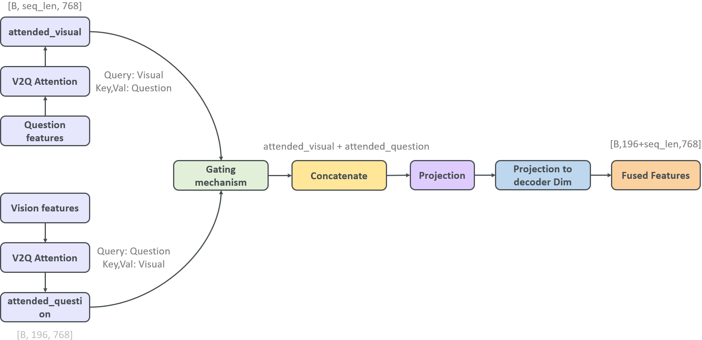
Quy trình:
Bước 1: Cross-Attention
Ảnh chú ý câu hỏi → [B, 128, 768]
Câu hỏi chú ý ảnh → [B, 196, 768]
Bước 2: Gating Layer
Pooling → concatenate → FC + Sigmoid
Tạo gate_weight để điều chỉnh mức đóng góp của 2 loại dữ liệu
Bước 3: Projection
Ghép nối 2 embedding đã điều chỉnh
Chiếu về kích thước hidden của decoder ViT5
Fine-tuning:
2.4M (100% trainable)
8 attention heads
dropout 0.15
[B, 196, 768]

Slide 18
Thiết kế và cài đặt
4. Mô hình Modular (ViT + PhoBERT + ViT5)
Phần cứng: Tesla P100 16GB
Kỹ thuật tối ưu:
FP16 mixed precision
Gradient Checkpointing
Batch hiệu quả: 16 (physical=4, grad_accum=4)
Cấu hình huấn luyện:
Epoch tối đa: 20, Bộ tối ưu: AdamW
Gradient clipping: 1.0, Độ dài chuỗi tối đa : 128 tokens
Learning rate phân tầng:
Fusion Module: 5e-4
ViT: 1e-4, PhoBERT: 5e-5, ViT5: 3e-5
Decoding: Beam search (3 beams), Độ dài : 3–128, Repetition penalty: 1.2

Slide 19
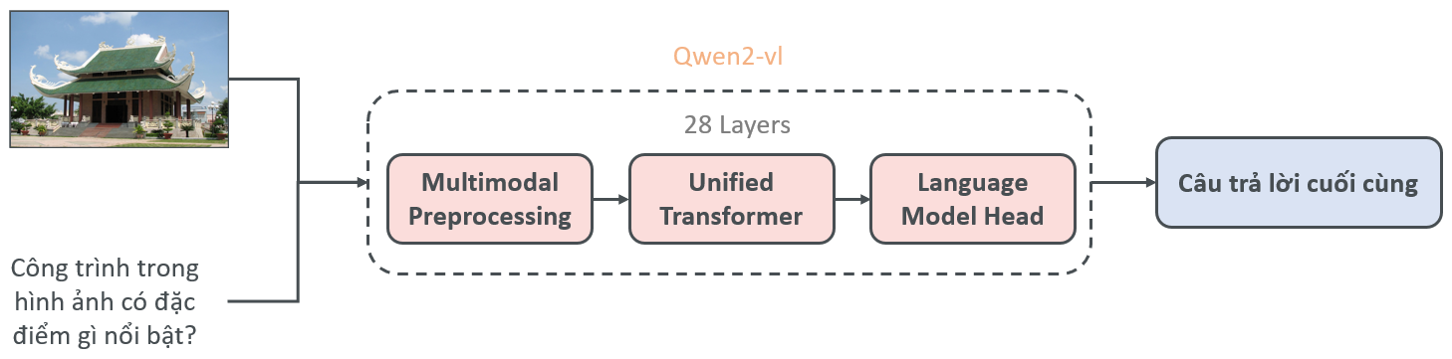
Thiết kế và cài đặt
5. Mô hình Unified (Qwen2-VL )

Slide 20
Thiết kế và cài đặt
5. Mô hình Unified (Qwen2-VL )
5.1. Xử lý đầu vào đa phương thức
Xử lý hình ảnh:
Resize động, giữ tỷ lệ khung hình (tối đa 336×336)
Vision Transformer → 200-300 visual tokens
Hidden size: 3584
Xử lý câu hỏi:
Mã hóa token + Chat template
Special tokens phân biệt vai trò (user/assistant) và loại nội dung (image/text)
Chuỗi hợp nhất:
Visual tokens + Text tokens → [B, 400-500, 3584]
Xử lý thống nhất qua Unified Transformer

Slide 21
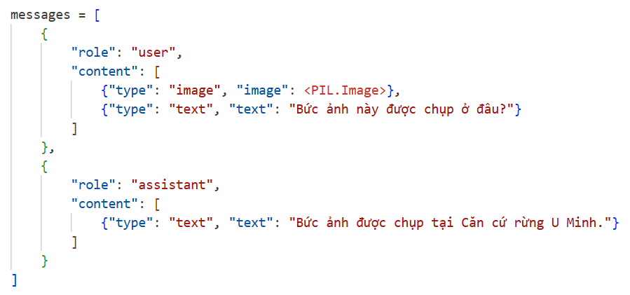
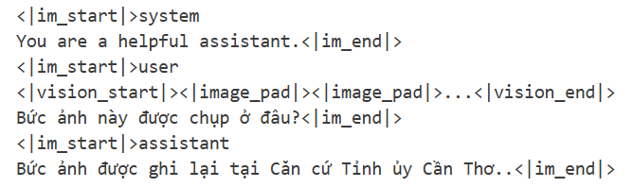
Template:

Slide 22
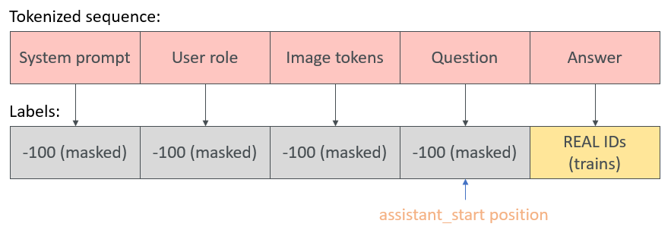
Thiết kế và cài đặt
5. Mô hình Unified (Qwen2-VL )
5.1. Chiến lược label masking

Slide 23
Thiết kế và cài đặt
5. Mô hình Unified (Qwen2-VL )
Phần cứng: Tesla P100 16GB
Kỹ thuật tối ưu:
4-bit Quantization (NF4): 28GB → 7GB
LoRA (r=32, alpha=64): 7B → 9M params trainable
Gradient Checkpointing
Batch hiệu quả: 32 (physical=1, grad_accum=32)
Cấu hình huấn luyện:
Epoch: 3, Bộ tối ưu: AdamW
Gradient clipping: 1.0, Độ dài chuỗi tối đa : 640 tokens
Learning rate: 5e-6
Schedule: Cosine annealing, warmup 5%
Decoding: Greedy decoding, Max tokens: 256, Repetition penalty: 1.2

Slide 24
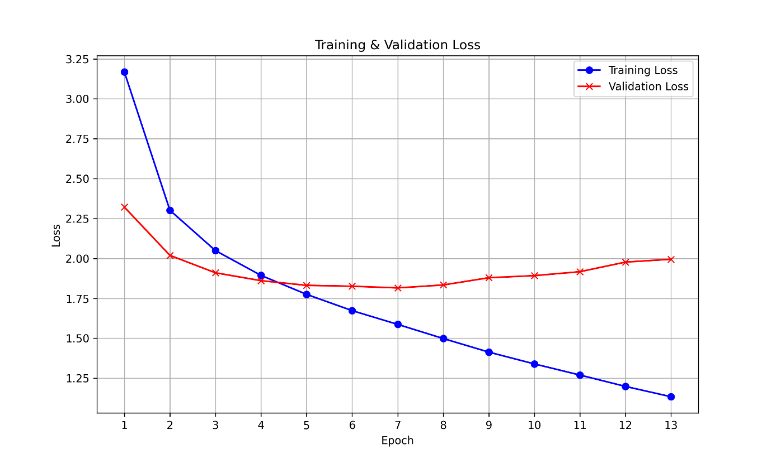
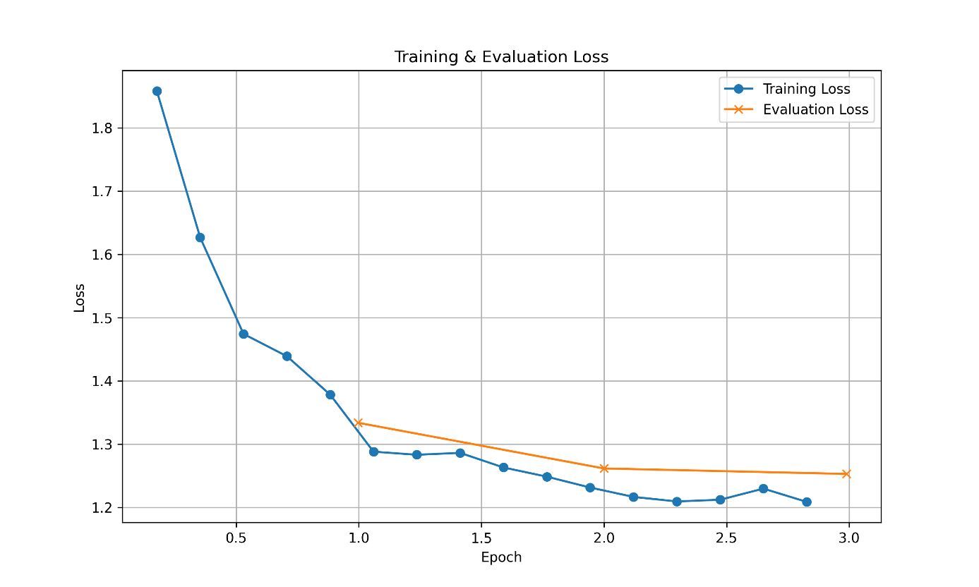
Thực nghiệm và đánh giá
1. Kết quả huấn luyện mô hình
ViT, PhoBERT và ViT5
Qwen2-VL
➔ Mô hình hội tụ ổn định và duy trì khả năng tổng quát hóa tốt dù validation loss có dao động nhẹ.

Slide 25
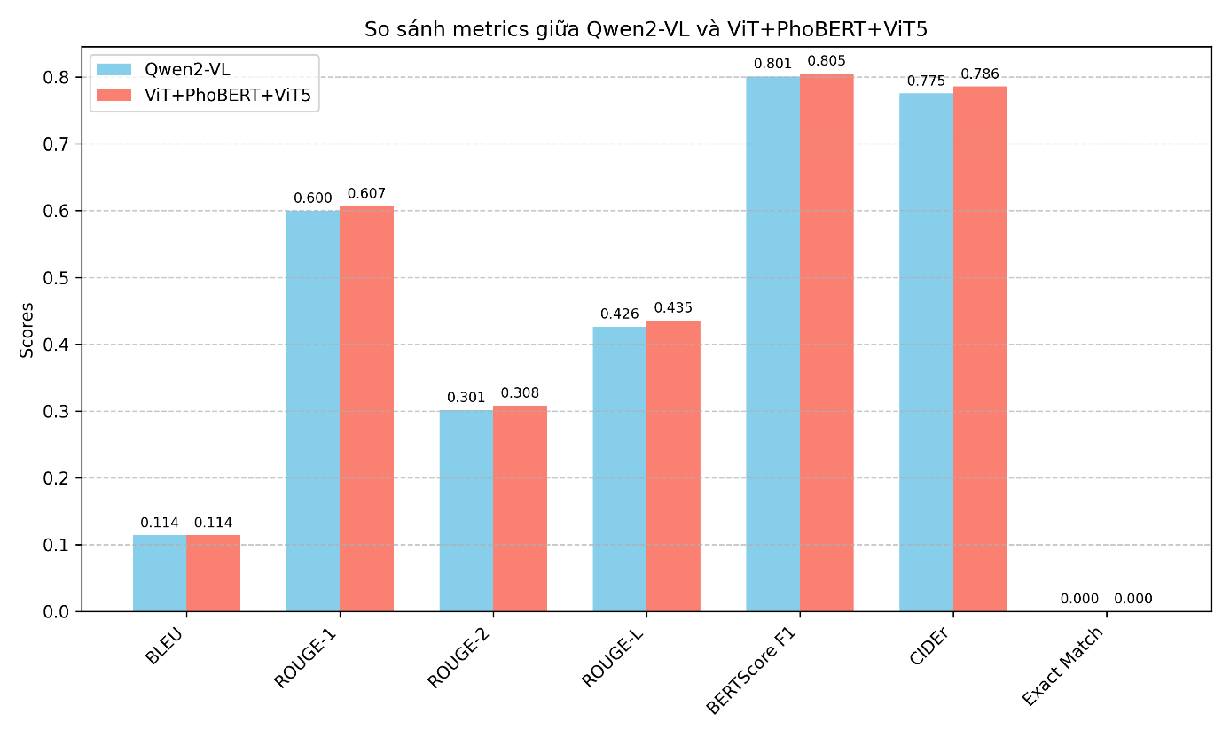
Thực nghiệm và đánh giá
2. So sánh kết quả mô hình Modular và Unified
So sánh kết quả đánh giá giữa Qwen2-VL và ViT+PhoBERT+ViT5
➔ Hai mô hình cho kết quả gần tương đương; Modular hiểu ngữ nghĩa tốt hơn, còn Unified có ưu thế về tính gọn nhẹ và triển khai

Slide 26
Kiểm thử và đánh giá
1. Giao diện sản phẩm
Hệ thống gồm các giao diện chính: Trang chủ, Trang thông tin di sản và Trợ lý Ảo.
Trang chủ và trang thông tin di sản được thiết kế đơn giản để điều hướng và minh họa bố cục hệ thống.
Trợ lý Ảo được tích hợp vào trang web, hỗ trợ tải ảnh, nhập câu hỏi và hiển thị hội thoại.
Chi tiết từng giao diện và cách hoạt động sẽ được trình bày trong phần demo.

Slide 27
KẾT LUẬN VÀ HƯỚNG PHÁT TRIỂN
1. Kết quả bài toán trợ lí ảo di sản văn hóa
Hệ thống trợ lý ảo VQA được triển khai thành công trên hai kiến trúc Modular và Unified.
Cả hai mô hình hội tụ ổn định, loss giảm đều và giữ khả năng tổng quát hóa tốt; BERTScore-F1, CIDEr đạt mức cao.
Modular hiểu tiếng Việt tốt hơn nhờ mô hình ngôn ngữ chuyên biệt, trong khi Unified gọn nhẹ, tích hợp cao và đạt hiệu suất gần tương đương.
Hệ thống chứng minh tính khả thi trong hỗ trợ tìm hiểu di sản bằng hình ảnh, đồng thời cung cấp định hướng lựa chọn mô hình: chất lượng tối ưu (Modular) hoặc triển khai nhanh – dễ mở rộng (Unified).

Slide 28
KẾT LUẬN VÀ HƯỚNG PHÁT TRIỂN
2. Hạn chế
Chất lượng câu trả lời: EM = 0.00 và các chỉ số n-gram (BLEU, ROUGE-2) thấp, cho thấy mô hình chưa tạo được câu trả lời trùng khớp hoàn toàn và còn hạn chế về cấu trúc chuỗi từ.
Xử lý câu hỏi chi tiết: Mô hình hoạt động tốt với câu hỏi tổng quan nhưng gặp khó với câu hỏi yêu cầu thông tin cụ thể (địa danh, mốc thời gian, dữ kiện lịch sử), do thiếu tri thức nền và dữ liệu đa dạng.
Hiệu năng & trải nghiệm: Validation loss dao động nhẹ → nguy cơ overfitting; thời gian phản hồi ~8 giây còn chậm; hệ thống chỉ hỗ trợ single-turn, chưa duy trì ngữ cảnh giữa các lượt hội thoại.

Slide 29
KẾT LUẬN VÀ HƯỚNG PHÁT TRIỂN
3. Hướng phát triển
Tích hợp RAG
Phát triển hội thoại đa lượt
Ứng dụng trong giáo dục và du lịch
Mở rộng và chuẩn hóa dữ liệu
Đánh giá và cải thiện liên tục

Slide 30
DEMO HỆ THỐNG

Slide 31
TRỢ LÝ ẢO GIỚI THIỆU DI SẢN VĂN HÓA CÁCH MẠNG TÂY NAM BỘ DỰA TRÊN HÌNH ẢNH VỚI PHOBERT KẾT HỢP VIT5
BÁO CÁO LUẬN VĂN TỐT NGHIỆP
TRƯỜNG CÔNG NGHỆ THÔNG TIN VÀ TRUYỀN THÔNG
NGÀNH KHOA HỌC MÁY TÍNH
GIẢNG VIÊN HƯỚNG DẪN:
TS. TRẦN NGUYỄN MINH THƯ
THs. HUỲNH GIA KHƯƠNG
SINH VIÊN THỰC HIỆN:
TÊN: LÊ THỊ NGỌC NGÂN
MSSV: B2106801

